Slide 1
KRİSTAL ARTROPATİLER
Prof. Dr. Gül Devrimsel
Fiziksel Tıp ve Rehabilitasyon Anabilim Dalı

Slide 2
Öğrenim Hedefleri
Serum ürik asit düzeyine etki eden faktörleri sayabilmek
Hiperürisemi nedenlerini sayabilmek
Kristal artropatilere akılcı klinik yaklaşımı bilmek (klinik bulgular, fizik muayene, laboratuvar, radyoloji)
Akut gut artritine klinik yaklaşımı bilmek
Kristal artropatilerin ayırıcı tanılarını yapabilmek
Kristal artropatilerin ön tanısını yapabilmek ve tanı için uzmana yönlendirmek

Slide 3
GUT HASTALIĞI
Gut hastalığı, yineleyen artrit atakları ve artmış ürat konsantrasyonu (hiperürisemi) ile birlikte monosodyum ürat kristallerine karşı oluşan inflamatuar yanıtın yol açtığı, kronik bir hastalıktır.
Erkeklerde daha sık görülür. Kadınlarda özellikle premenopozal dönemde nadir görülür.
Ürik asitin antioksidan etkisi vardır
En sık 40-65 yaşları arasında görülür
Temel patolojik özellik; artmış ürat konsantrasyonları
sonucu oluşan monosodyum ürat kristallerinin kronik olarak depolanmasıdır.
Oluşan ürik asitin büyük bir bölümü böbrek yoluyla atılmaktadır

Slide 4
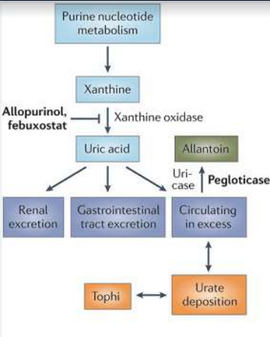
Etyopatogenez
Primer (%90) veya sekonder (%10) olabilir
Primer gut hastalığı kalıtsal özelliği vardır
Primer gutlu hastaların %20-25’inde ürik asit biyosentezi artar, %80-90’nında ise ürat atılımında azalma vardır
Ürat kristalleri SSS dışında tüm dokularda çökebilir
Kadınlarda menopozda östrojenin ürikozürik etkisi kaybolduktan sonra gelişir

Slide 5
Etyopatogenez
Hiperürisemi serum ürik asit değerinin erkeklerde 7 mg/dl ve kadınlarda 6mg/dl üzerinde olmasıdır.
Patolojik hiperürisemi; fizyolojik pH ve ısıda in vitro olarak monosodyum ürat kristallerinin oluştuğu 6,8 mg/dL (408 μmol/L) üzerindeki serum ürat konsantrasyonlarını tanımlamakta kullanılmaktadır.
Plazma ürat için sinovyal sıvıdan daha çözücü olduğu için ürat sinovyal sıvıda fazla çökme eğilimindedir.
Dokularda ürat birikmesini, intra-artiküler ısının düşük olması, proteoglikanların olması, pH değişiklikleri, üratın plazma proteinlerine bağlanması, travma, yaşın ilerlemesi ve konnektif doku döngüsü gibi çeşitli faktörler etkilemektedir.

Slide 6
Hiperürisemi Etyolojisi
ÜRİK ASİT YAPIM FAZLALIĞI (%10)
Primer hiperürisemi
  İdiyopatik
  HGPRT(Hipoksantin-Guanin fosforibosil transferaz) eksikliği
  PRPP (fosforibozil pirofosfat) sentetaz hiperaktifliği
  Glukoz-6- fosfataz eksikliği
  Fruktoz-1-fosfat aldolaz eksikliği
Sekonder hiperürisemi
  Diyet
  Hücre yıkımı (hematolojik hast.)
  Artmış ATP yıkımı
    Glikojen depo hastalıkları
    Fruktoz alımı
    Doku hipoperfüzyonu
    Ağır egzersiz
    Alkol
Notes:
11

Slide 7
Hiperürisemi Etyolojisi
ÜRİK ASİT ATILIM AZLIĞI (%90)
Primer hiperürisemi
  İdiyopatik
Sekonder hiperürisemi
  Azalmış renal fonksiyon
  Tübüler ürat sekresyon inhibisyonu (örn: laktik asidoz)
  Artmış tübüler ürat reabsorbsiyonu (dehid., diüretik)
  Mekanizması tam bilinmeyen
    Hipertansiyon
    Hiperparatiroidi
    İlaç (siklosporin, pirazinamid, etambutol, düşük doz aspirin)
    Kurşun zehirlenmesi

Slide 8
Gut Hastalığı Sıklığını Artıran Nedenler
Uzun yaşam
Hipertansiyonda artış
Diyet
Obezite ve metabolik sendromda artış
KBY’de artış
Kalp yetmezliği hastalarının uzun yaşaması
Diüretik ve düşük doz aspirin kullanımında artış
Kanserli hastalarda artış
Osteoporoz için östrojen kullanımında azalma

Slide 9
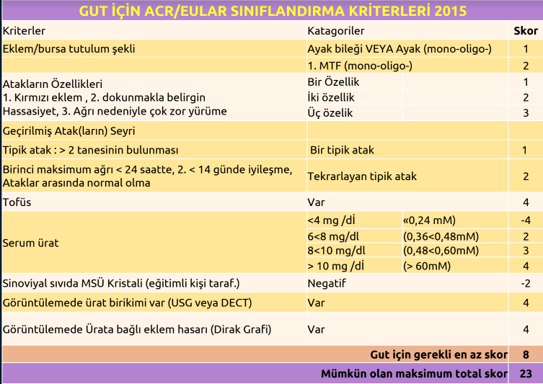

Slide 10
Gut Hastalığında Tanı
Hikaye
Fizik muayene
Laboratuvar
Eklem sıvısı incelemesi
Radyolojik bulgular

Slide 11
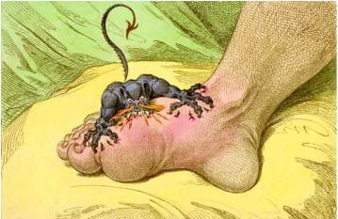
Gut Hastalığı
KLİNİK BULGULAR:
  Hiperürisemi
  Akut gut atağı
  Tekrarlayan artrit atakları
  Tofüs
  Kronik artrit
  Gut nefropatisi
  Ürik asit taşı
Notes:
3
3

Slide 12
Gut Hastalığı
Klinik Bulgular
A)Asemptomatik Hiperürisemi
B)Akut gut artriti
C)İnterkritik(ara) dönem
C)Kronik gut artriti ve tofüsler
D) Poliartiküler gut artriti
E) Böbrek tutulumu

Slide 13
1-Asemptomatik Hiperürisemi
Serum ürat konsantrasyonu 6,8 mg/dL’nin üzerine çıktığında, ürat kristalleri birikmeye başlamaktadır.
Klinik bulgu yoktur. Hiperürisemi yıllarca sorunsuz sürebilir. Yaşlanmakla birlikte hiperürisemi sıklığı artar
  Hiperürisemi kişilerde nefrolitiazise ve kronik renal yetmezliğine yol açabilir. Böbrekte renin anjiotensin sistemini uyararak HT gelişmesine zemin hazırlar. Adipoz hücrelerde insülin direncini artırabilir.
  Hiperürisemi kardiyovasküler hastalık (KAH, iskemik SVO, periferik arter hastalığı) riskini artırır.
  Yüksek ürik asit düzeyinin dejeneratif/inflamatuar nörolojik hastalık (Alzheimer, Parkinson hastalığı gibi) riskini azaltabileceğinden söz edilmiştir.
Notes:
6

Slide 14
1-Asemptomatik Hiperürisemi
  Akut gut artriti ile sonlanabilir(%10-20)
  Gut tanısı artritin ortaya çıkması ile konur. Sadece hiperürisemi ya da nefrolitiyazis gut tanısı için yeterli değildir. Gut hastalığı için akut artrit atağı ve ürat depolanımının olması gereklidir

Slide 15
2-Akut gut artriti
  Alkol, obezite ve hipertansiyon gut atakları için risk faktörleridir.
  Ürik asit seviyesindeki değişmeler atağı başlatır.
  Stres, travma, enfeksiyon, hospitalizasyon, cerrahi girişim, açlık, kilo kaybı, aşırı beslenme, hızlı kilo kaybı, aşırı alkol, protein ve pürinden zengin gıda ve ilaçlar antibiyotikler, kan kaybı, allerjiler, kan transfüzyonları, travma, diüretik kullanımı, cerrahi girişim, alkol kullanımı, KBY, hemoraji, protein tedavisi, radyoterapi, infeksiyonlar vb. atağı başlatabilir.

Slide 16
2-Akut Gut Artriti
Birinci atak erkekte >30, kadında >50. 30 yaşından erken görülen atakta enzim defekti düşünülür
Semptomlar sıklıkla geceleri başlamakta ve genellikle monoartiküler tutulum olmaktadır. Olguların çoğunda ilk atak 1. metatarsofalangeal eklem tutulumu (podagra) ile karakterizedir.
Diğerleri: Ayak bileği, topuk, diz, el bileği, parmaklar ve dirsek
Yaşlı kadınlarda heberden nodüllerinin üzerinde gut artriti olabilir
Enfeksiyon hastalığı kliniği olabilir
Akut atak esnasında serum ürat düzeyleri, satürasyon seviyesi olan 6,8 mg/dL’nin altında olabilir. Bu nedenle normal serum ürat düzeyleri akut atağın dışlanmasına neden olmamalıdır.

Slide 17
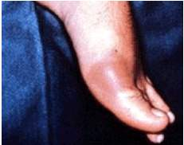
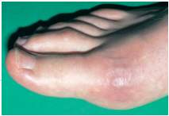
2-Akut Gut Artriti
Atak öncesinde eklemde hafif ağrı, rahatsızlık hissi ve karıncalanmanın olduğu “gut aurası” olarak da adlandırılan bir prodrom dönem görülebilmektedir. Genellikle gece veya sabaha karşı başlayan ağrı ile hasta uyanır.
Ağrı çok şiddetlidir. Üşüme, titreme, ateş eşlik edebilir.
Akut başlangıçlı eklem inflamasyonu söz konusudur. Eklem hassas, sıcak, kırmızı, şiş ve ağrılıdır.
1-2 günde hafifler, gen. 7-10 gün, en geç 3 hf
Septik artrit, akut atağın ayırıcı tanısında ilk akla gelen patolojidir
Sıklıkla selülit tanısı alır. Ancak selülitten farklı olarak;
  Deri bütünlüğü bozulmaz
  Hızlı ve genellikle gece-sabah başlar
  Eklem çevresinde tutulum var
  Reaktif LAP yok
  Sıklıkla benzer atak hikayesi var
  Sinovyal sıvıda ürat kristali görülür

Slide 18
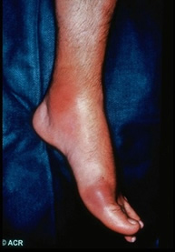

Slide 19
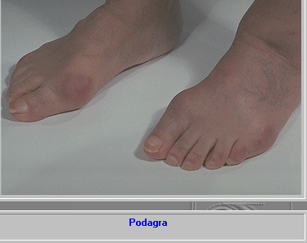

Slide 20
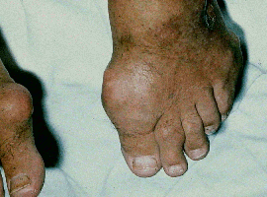

Slide 21
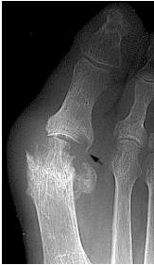
3-İnterkritik Gut
Gut atakları arasındaki asemptomatik dönem
İkinci atak %78 ilk 2 yıl içinde
Ataklar arası süre giderek kısalır
Sonraki ataklar değişik eklemlerde, hatta omurga ve sakroiliak eklemlerde ve poliartiküler olabilir
  Tedavide aşırı pürin içeren gıdaların (kırmızı et, balık, karnabahar, mantar, ıspanak ) alınmaması ve alkolün yasaklanması yeterlidir.

Slide 22
  4-Kronik Tofüslü Gut
Tekrarlayan akut gut artrit atakları ve hiperürisemi yeterince tedavi edilmediğinde ve aşırı alkol tüketimi, obezite ya da diüretik tedavi gibi faktörler ortadan kaldırılmadığında, düşük derecede eklem inflamasyonu, kronik destrüktif poliartiküler tutulum ve eklem deformitesi ile karakterize bir klinik tablo görülür.
Hiperüriseminin 9 mg’ın üzerinde olduğu olgularda tofüs oluşumunun arttığı ve sürenin hızlandığı gözlenmiştir.
Tofüs oluşum hızı renal hastalık şiddeti ile de ilişkilidir.
Tofüsler en çok 1.MTF eklemler olmak üzere, kulakta heliksde, her iki dirsek olekranon bursalarında, parmakların dorsal yüzünde, dizler ve ayaklarda, aşil tendonunda yerleşebilirler.
Tofüslerin üzerindeki ince parlak deri ülsere olabilir ve iğne şeklindeki kristallerden oluşan beyaz tebeşirimsi veya hamurumsu bir madde dışarı atılabilir.

Slide 23
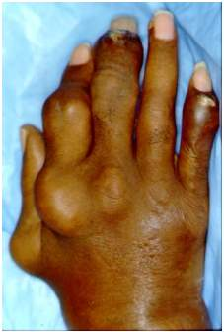
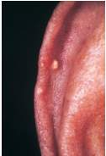
4-Kronik Tofüslü Gut
Tofüsler genellikle ağrısız olup nadiren enfekte olmaktadırlar
Hastalarda kuğu boynu, Boutonnière (düğme iliği) ve fleksiyon deformiteleri gelişebilmekte ve görünüm romatoid artrite benzemektedir
El tutulumu RA ile karışır. Ancak RA’den farklı olarak;
  Hikaye
  DİF tutulumu
  RF (-)
  Erozyon görünümü
  Töfüslerde kristal

Slide 24
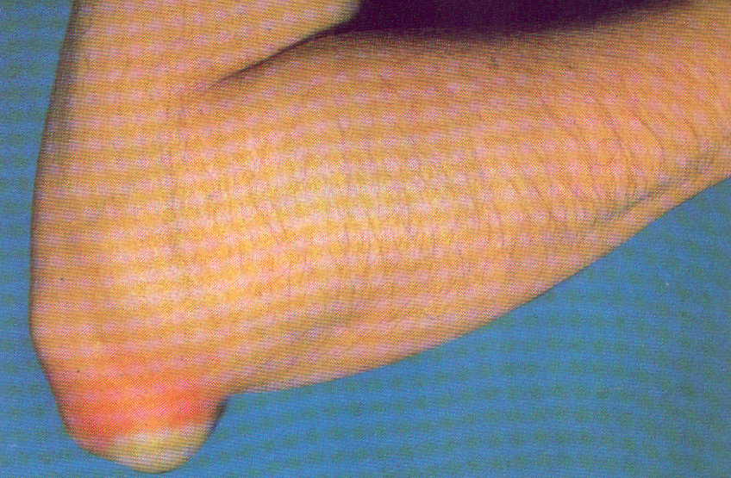

Slide 25
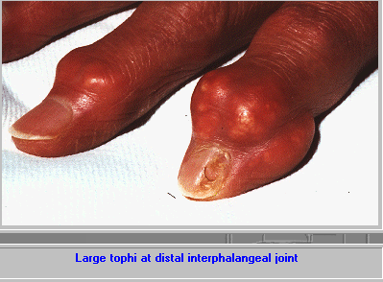

Slide 26
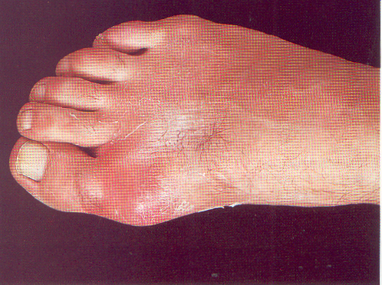
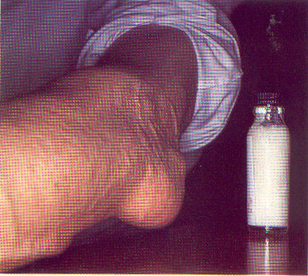

Slide 27
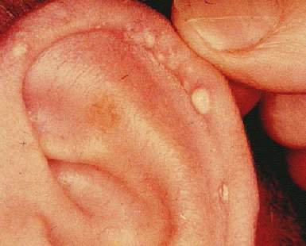

Slide 28
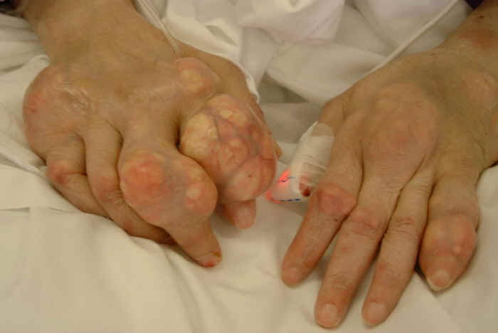

Slide 29
5-Poliartikular Gut Artriti
Başlangıçta nadir, tekrarlayan ataklarla artar
Poliartiküler gut artritinin sık görüldüğü hastalar:
  Miyelo- ve lenfoproliferatif hastalıklara sekonder gut h.
  Siklosporin alan hastalar
  Diüretik kullanan osteoartritli yaşlı hastalar
Hastalarda gezici poliartiküler tutulum olabilir
Tedavi edilmeyenlerde 10-15 yıl içinde kronik tofüs gut

Slide 30
6-Böbrek taşları ve yetmezliği
Ürik asit kristallerinin toplayıcı kanallarda çökmesi ile oluşan taşlar
Ürat kristallerinin böbrek interstisyumunda çökmesi ile oluşan ürat nefropatisi
Primer gutu olanların %10-25 inde böbrek taşı gelişir.
Böbrek yetmezliği

Slide 31
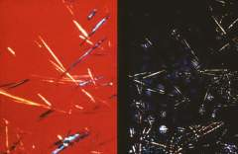
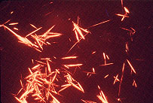
Laboratuvar Bulguları
1-Serum ürik asit seviyesi yüksekliği. %10-30
hastada atak sırasında serum ürik asit düzeyi normal
2-Eklem sıvılarında ürik asit kristalleri bulunur ve polarize ışık mikroskobunda iğne şeklinde ve parlak sarı-mavi renkli-negatif çift kırıcı özellik gösterir
3-Lökositoz ve sedimantasyon yüksekliği
4-Kreatinin ve BUN yükselebilir (Böbrek yetmezliği varsa)
5-Hiperürisemi
  Ürik asit plazma düzeyi >%7 mg
  24 saatlik bir idrarda ürik asit
    Purinsiz diyet sonrası 600 mg
    Diyet kısıtlaması olmaksızın 800 mg

Slide 32
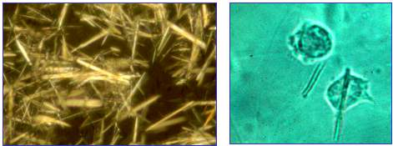
Işık Mikroskobunda MSU Kristalleri

Slide 33
Radyolojik bulgular
Akut gut artritinde radyolojik olarak periartiküler doku şişliği dışında genelde başka bir bulgu gözlenmemektedir.
Tofüslerin gelişmesi ile tipik radyolojik değişiklikler oluşur. Kemikte subkondral veya kortikal, zımba ile delinmiş gibi muntazam sınırlı, yuvarlak veya oval şekilli, kenarları sklerotik lezyonlar görülür. Özellikle 1 MTF eklemde baş kısmında ve medial yüzde yerleşirler. Bu erozyonlar zamanla ilerleyerek tüm falanksın lizisine neden olabilirler.
Erozyon nedeni ile kenarların genişlemesi ve tofüsü örten yumuşak dokuya doğru çıkıntı yapması (overhanging marjin) gut için karakteristik bir bulgudur.
Hastalığın geç dönmelerinde eklem aralığında daralma görülebilir.
Periartiküler osteopeni genelde yoktur

Slide 34
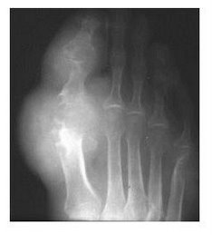

Slide 35
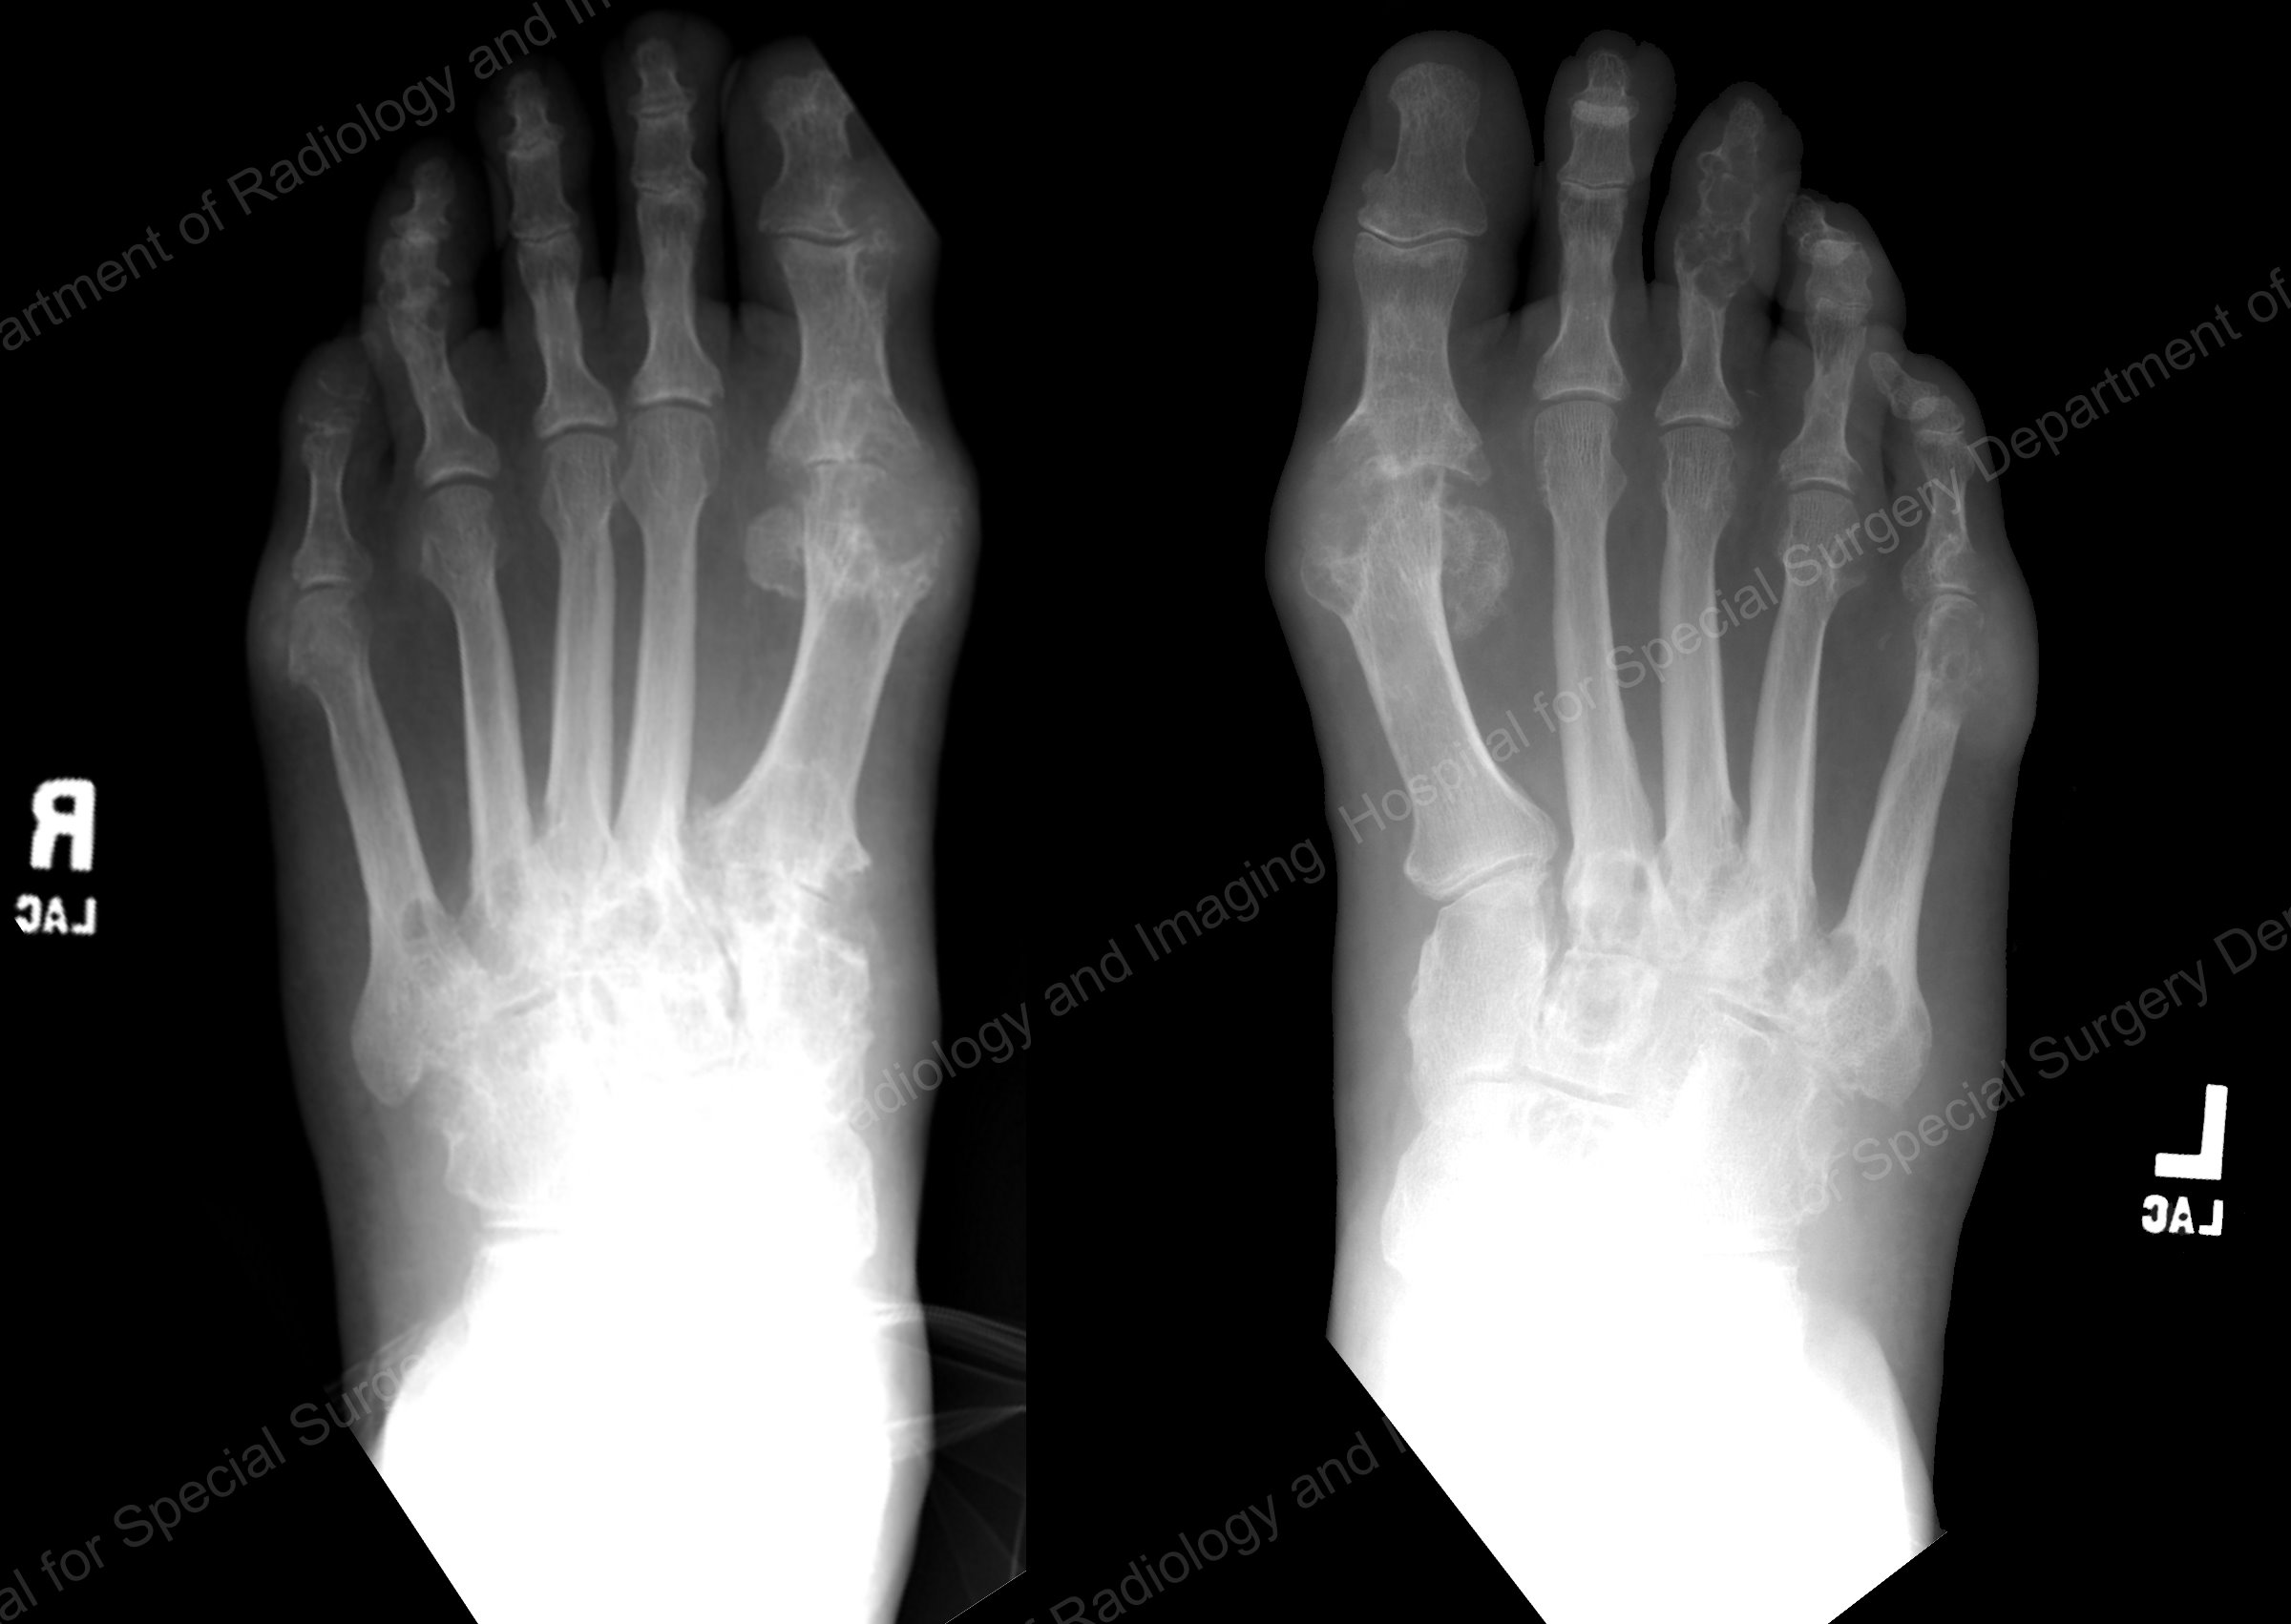

Slide 36
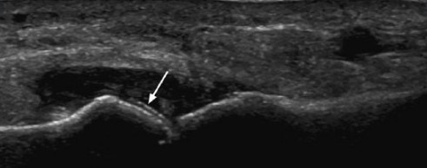
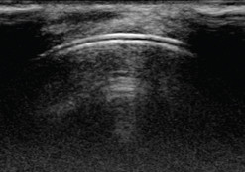

Slide 37
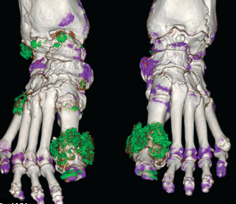
Dual Enerji CT

Slide 38
Gutta Ayırıcı Tanı
Pseudogut
Septik Artrit
Hemartroz
Selülit
Romatoid artrit
Reiter sendromu

Slide 39
Gut Tedavisi
Amaç
Akut atağı hemen sonlandırmak
Akut gut artritinin tekrarlanmasını önlemek
Hastalığın komplikasyonlarını önlemek
Obezite, hipertansiyon, hipertrigliseridemiyi önlemek ve tedavi etmek

Slide 40
Gut Hastalığında İlaç Dışı Öneriler
Pürinden fakir diyet
  Özellikle kırmızı et, sakatat ve deniz ürünleri
  Diyet ile ürik asit ~1 mg/dL azalır
Alkol almama
  Özellikle bira
Zayıflama
  Uygun diyetle 7,7 kg zayıflama ürat seviyesini %17 azaltır
Travmadan kaçınma
Bitkisel proteinler gut artritini artırmıyor
Vit C desteği yapılabilir
Dehidratasyonun önlenmesi
Bazı ilaçları kullanmama; aspirin, diüretikler, etambutol, pirazinamid, siklosporin
Notes:
21

Slide 41
Asemptomatik Hiperürisemi Tedavi
Diyet
Ürik asiti yükseltecek ilaçlardan kaçınma
Bol sıvı alımı
Rutin olarak ilaçla tedavisi önerilmez
İlaçla tedavisi:
  Ağır hiperürisemi (kadınlarda > 13 mg/dL, erkeklerde > 10 mg/dL)
  Belirgin hiperürikozüri (ürik asit atılımı > 1100 mg/gün)
  Tümör lizisine neden olabilecek renal tok. veya KC tok.
  Enzim defekti olan hastaların yakınları

Slide 42
Gut/Hiperürisemide Profilaksi
Sık atak oluyorsa ( >2/yıl)
İlk atak sonrası ürik asit düzeyi 8 mg ya da 9 mg ise
Kronik gut artriti
Nefropati, ürolitiazis saptanmışsa
Kronik böbrek hastalığı (GFR 60 mL/dk-Evre 3 ya da
daha şiddetli kronik böbrek hastalığı veya GFR 60-90 mL/dk
ile birlikte renal yapısal hasar kanıtı-Evre 2 kronik böbrek hastalığı)
Tofüs varsa
40 yaşın altında ve komorbitide (HT, böbrek yetmezliği, iskemik kalp hastalığı varsa)
Kemoterapi veya radyoterapi uygulanacak hastalar
Ürik asit yapımını artıran hastalık varsa
Notes:
20
20

Slide 43
Gut Hastalığı Tedavisinde İlaç
Akut atak tedavisi
  Nonsteroid antienflamatuvar ilaçlar (NSAİİ)
  Kolşisin
  Kortikosteroid
Profilaktik tedavi
  Antienflamatuvar
    Kolşisin
    NSAİİ
    Kortikosteroid
  Ürikozürik
    Probenesid
    Sülfinpirazon
    Benzbromaron
    Lesirunad
  Ürik asit yapımını azaltan
    Allopürinol
    Febuxostat
  Ürikolitik ilaçlar
  Pegila ürikaz(Pegloticase)
  Rasburicase
Notes:
22

Slide 44
GUT TEDAVİSİ
Akut Atak Tedavisi
Kolşisin; 1mg yükleme dozunu takiben 1 saat sonra 0,5 mg verilip 12 saat sonra 0,5 mg’lık bir doz ve atak yatışana kadar
günde üç kez 0,5 mg verilmesi önerilmektedir
Kolşisin yan etkileri;
    Karın ağrısı,kusma, akut diyare
    Uzun süreli kullanımda lökopeni, alopesi, miyopati, azospermi, deri döküntüler
NSAİİ
Kortikosteroidler; oral, lokal, im
Yanıtsız olgularda IL 1 antagonistleri; Anakinra, Canakinumab, Rilonacept

Slide 45
GUT TEDAVİSİ
İnterkritik (Ara dönem)
Tedavinin esası yeni gut ataklarının önlenmesine yöneliktir.
Diyet olarak da aşırı purin içeren gıdaların kısıtlanmalı.
Düşük doz olarak Kolşisin, NSAİİ, Kortikosteroid kullanılır. Kolşisin 0.5-1mg/gün düşük dozun nöbetleri önlediği gösterilmiştir.
Normal ürik asit düzeyi sağlanana kadar en az 3-6 ay ilaç tedavi yapılır
Hiç atak geçirmeden 6 aylık bir süre geçmişse profilaksiye son verilebilir.

Slide 46
GUT TEDAVİSİ
Kronik tofüslü gut
Tedavide ürikozürik ilaçlar ve ürik asit sentezini inhibe eden ilaçlar kullanılırlar.
1-Ürikozürik ilaçlar: Ürik asitin proksimal tubullerden geri emilimini engelleyerek etki ederler.
a) Probenesid
b) Sülfinpirazon
2-Sentez inhibitörleri: Ksantin oksidazı inhibe ederek ksantin ve hipoksantin yapımını engeller.

Slide 47
GUT TEDAVİSİ
A)Ürikozürik Tedavi:
60 yaş altı ise
Nefrolitiyazis hikayesi yoksa
Renal fonksiyon yeterli (Kreatinin klirensi 80 ml/dk üzeri ise)
Ürikozürik tedavi %70-80 vakada etkilidir.
Probenesid (1-2 gr/gün)
Sülfinpirazon
Benzbromaron

Slide 48
GUT TEDAVİSİ
B)Ürik asit sentez inhibisyonu
Ürik asidin çok yapıldığını gösteren bulgu varsa
  Diyet yapanlarda ürik asid atılımı 600 mg dan fazla
  Diyet yapmayanlarda ürik asid atılımı 800mg dan fazla ise renal taş varsa
Renal yetmezlik varsa, kreatinin klirensi 80 ml/dk altında ise
Tofüs depozitleri varsa
60 yaş üzeri ise
Ürikozürik ajanlara intolerans veya cevapsızlık varsa
Allopurinol 150-300 mg /gün verilir.
Febuxostat 80-120 mg /gün verilir.

Slide 49
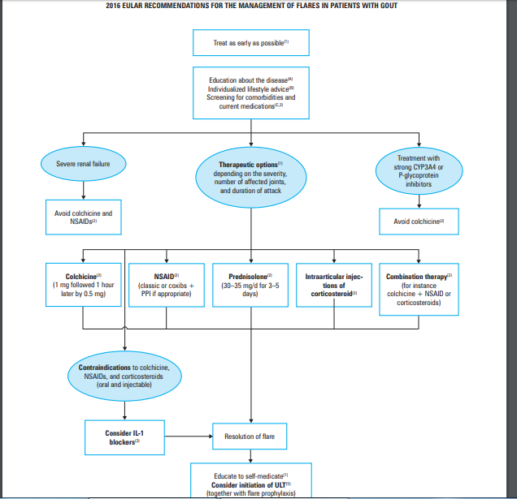

Slide 50
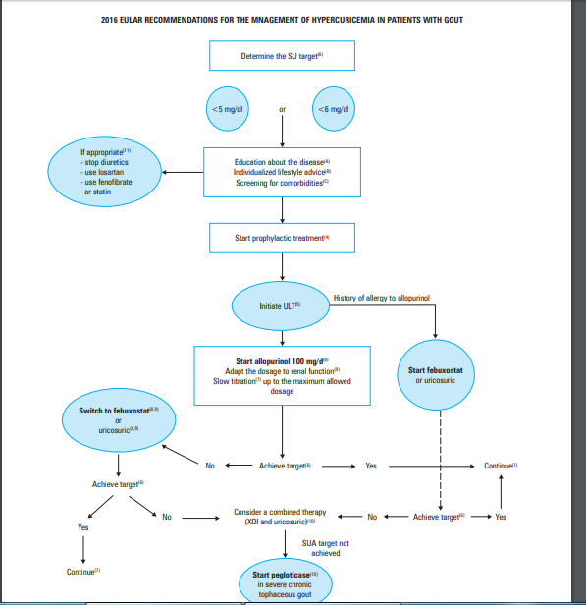

Slide 51
ACR 2020 Önerileri
İlk atakta ürik asit düzeyi >9mg/dl veya KBY evre 3 veya ürolitiazis varsa ilaç başlanmalı (Kanıt düzeyi çok düşük)
Ürik asit düşürücü ilaç başlanması planlandı ise atak sırasında başlanabilir (Atağın çok uzun sürdüğü ve tam düzelmediği durumlarda)
Hedefe ulaşmak (6mg/dl) amacıyla tedavi edilmeli
Tedavi ömür boyu doz titre edilerek devam etmeli

Slide 52
PSEUDOGUT
Artiküler dokularda veya çevresinde kalsiyum pirofosfat kristallerinin (KPP) depolanması ile oluşmaktadır. Kondrokalsinosis veya kalsiyum pirofosfat artropatisi de denir.
Yaşlanma ve osteoartrit pseudogut için majör risk faktörleridir. Diz eklemi tutulumu sıktır. Karpometakarpal eklemler özellikle 2. ve 3. metakarpofalangeal, interfalangeal eklem ve el bileği tutulumuyla seyredebilir
Kadın ve erkeklerde eşit sıklıkta görülür

Slide 53
PSEUDOGUT
Hiperparatiroidi, hemokromatosis, hipofosfatazya, hipomagnezemi gibi metabolik hastalıklarla birlikte görülebildiği gibi sıkla osteoartritle de birliktedir.
Travma, ek hastalık, cerrahi, bifosfanat infüzyonu, paratiroidektomi ve ilgili eklemin lavajı tetikleyici faktörler olabilir.
KPP kristalleri kartilajda kondrositlerin yüzeyinde birikmektedir. Eklem ve dokularda enflamasyona neden olmaktadır.

Slide 54
PSEUDOGUT KLİNİK
6 tür pseudogut klinik tablosu belirtilmiş.
A Tipi: 1-2 gün süren akut monoartrit ataklarının (ağrı, şişlik, kızarıklık, ve ısı artışı) yer aldığı gruptur. En çok tutulan eklem diz eklemidir.
B Tipi: Pseudoromatoid artrit formu olarak bilinir. Büyük eklemlerin subakut veya kronik artriti ile giden bir tablodur. Diz, dirsek ve el bilekleri en çok etkilenir.
C ve D Tipleri: Pseudoosteoartrit olarak bilinen ve dejeneratif eklem hastalıklarında bulunan, kronik bulgularla seyreden tipleridir. Özellikle yaşlı kadınlarda dizler, el bilekleri, omuzlar, dirsekler, kalçalar ve midtarsal eklemler etkilenir.
C tipinde artralji ve ara ara gelen akut artrit atakları,
D tipinde ise akut ataksız, devamlı kronik semptomlar ortaya çıkar.
E Tipi: Olgular tamamen asemptomatiktir. Rastlantısal olarak radyolojik bulgularla tanı konur.
F Tipi: Pseudonörotrofik denen Charcot eklem bulguları vardır.

Slide 55
Pseudogut Laboratuvar ve Radyolojik Bulguları
Sedimantasyon yüksekliği, lökositoz ve CRP pozitifliği
Sinoviyal sıvıda ve ekleme ait dokularda romboid veya çubuk şeklinde kristallerin görülmesi
Diz, pelvis ve el bileği eklemleri
Dizlerde meniskusları, el bileğinde triangular kartilajı ve simfizis pubisi tutar.
Eklemde subkondral kemiğe paralel kemikten ayrı kalın bir çizgi şeklinde kalsifikasyon gözlenir.
Osteoartrozdakine benzer eklem aralığında daralma, osteofit oluşumu, subkondral kistler, skleroz, eklem içi serbest cisimler gözlenebilir.
Ultrason, kristal birikimini saptamada direkt grafiden daha faydalı olabilir.

Slide 56
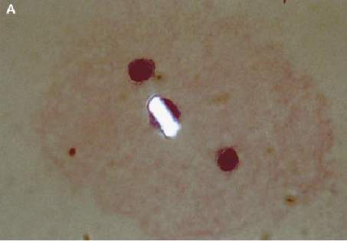
DQ boyama, polarize ışık mikroskobu

Slide 57
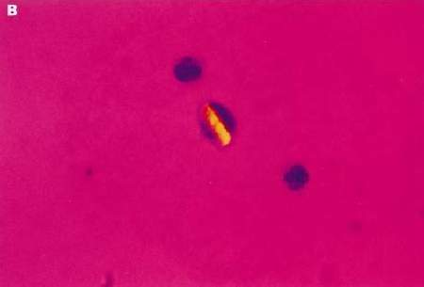
DQ boyama, polarize kompanse ışık mikroskobu

Slide 58
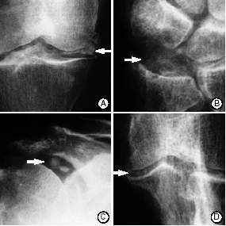
Diz (a), bilek (b), omuz (c) ve dirsekte (d) kalsifikasyon

Slide 59
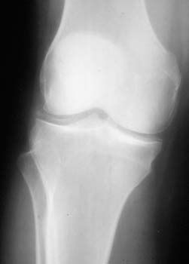
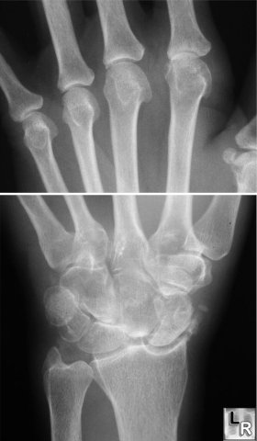

Slide 60
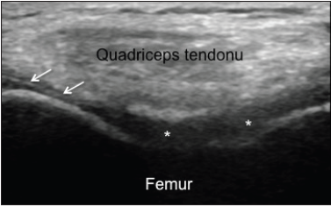
Ultrason Görüntüleme

Slide 61
Pseudogut Tedavisi
Akut pseudogut ataklarında indometazin veya diğer NSAİİ’lar kullanılır.
Akut artritte >2 eklem tutulumu varsa kolşisin tedavisi verilir.
Büyük eklem tutulumlarında intraartiküler steroid enjeksiyonu cevap alınamazsa 30-40 mg oral prednizolon verilebilir.
Kronik CPPD kristal inflamatuar artriti tedavisinde düşük doz kolşisin, NSAİİ, steroidler ve hidroksiklorokin kullanılabilir
Fizik tedavi ve rehabilitasyon vazgeçilmez unsurdur.
İlerleyici dejeneratif eklem hastalığında artroplasti yapılabilir.

Slide 62
 | GUT HASTALIĞI | PSEUDOGUT
Cinsiyet | Erkeklerde 4 kat fazla | Kadın=Erkek
Görülme yaşı | Orta yaş | Yaşlı
Tipik lab. | Hiperürisemi | -
Tutulan eklem | MTF, ayak bileği, diz | Diz,el bileği, dirsek
X-ray | Zımba deliği erozyonlar | Kondrokalsinozis
Biriken kristal | MSU kristalleri | CaPP kristalleri
Tedavi | Kolşisin (Akut atakta) Allopurinol Probenesid | Nonspesifik Eklem içi streoid,NSAİİ, kolşisin
Profilaksi | Yapılır | Yılda ≥3 atağı olanlarda profilaksi önerilebilir
Ek hastalıklar | Obezite, hiperlipidemi | Hiperparatiroidi hipomagnezemi

